Slide 1
Муниципальное автономное дошкольное образовательное учреждение детский сад комбинированного вида № 5 Муниципального образования Кущевский район
Инновационный проект
« Первые шаги в мире финансов»
352030, Краснодарский край, Кущевский район, ст. Кущевская, ул. Советская, 35
Тел.8(86168)5-55-75 e-mail :detsadkolobok@mail.ru
Сайт: www.kolobokds5.ru

Slide 2
Цель проекта заключается в создании специальной образовательной модели воспитания у ребенка бережливости, деловитости и рационального поведения в отношении простых обменных операций, здоровой ценностной оценки любых результатов труда, будь то товары или деньги, а также формирование у ребенка правильного представления о финансовом мире, которое сможет помочь ему стать самостоятельным и успешным человеком, принимающим грамотные и взвешенные решения в будущем.
Задачи инновационного проекта в обозначенный период:
Разработать методический сборник мероприятий с родителями и педагогами «Теория и практика внедрения финансовой грамотности в ДОУ»;
Пополнить методический блок для педагогов для повышения компетентности в вопросах внедрения инновации в образовательный процесс ДОУ;
Приобрести игровое и методическое обеспечение для полноценной реализации программы по финансовой грамотности;
Заключение договоров о социальном партнерстве для полноценной реализации инновационной деятельности и распространения опыта работы (школа и др);
Пополнение зон в РППС старших и подготовительных группах по экономическому воспитанию;
Реализовать муниципальный конкурс методических разработок для педагогов ДОУ по финансовой грамотности для дошкольников.
Реализовать ПДС на уровне муниципалитета для педагогов ДОО «Возможности распространения инновационного опыта между детским садом и начальной школой».
Разработать и провести краевой семинар для педагогических работников дошкольного образования по теме инновационного опыта.

Slide 3
Инновационность
Заключается в заложении основ финансовой культуры в дошкольном возрасте в русле формирования здорового отношения к деньгам, совершенствования общения ребёнка со взрослыми и сверстниками при реализации интереса к материальным ценностям. Инновационный проект отличает взаимосвязь денег как предмета материального мира с нормами морали, этически-культурными ценностями социума и общественно полезного труда человека.

Slide 4
Планирование деятельности

Slide 5
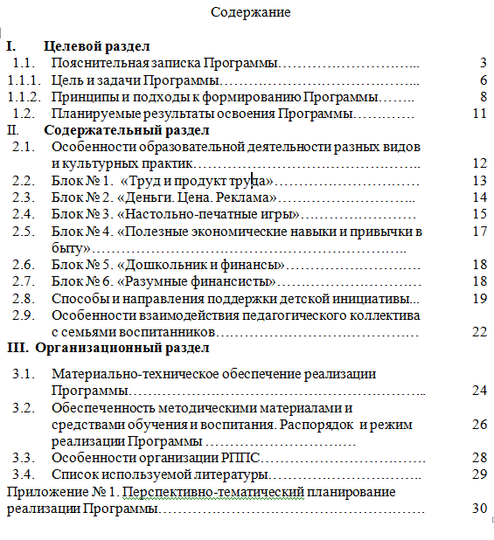
Программа «Первые шаги в мире финансов»

Slide 6
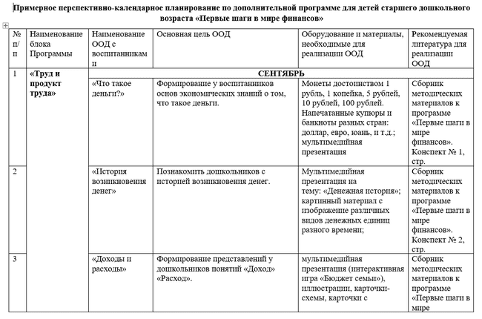
Методическое пособие

Slide 7
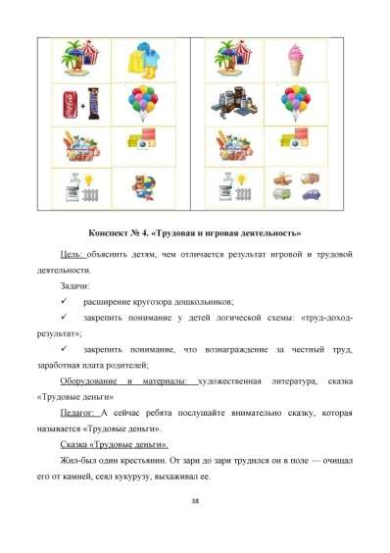
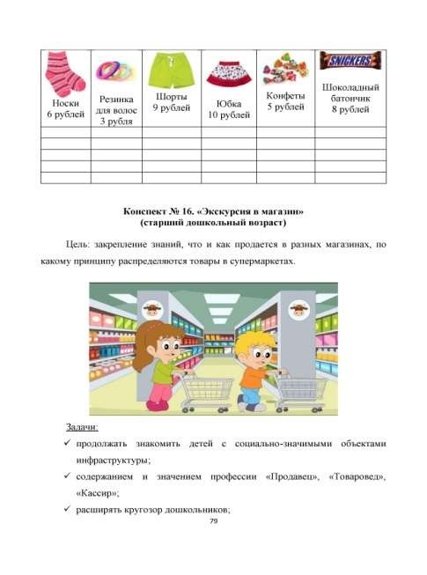
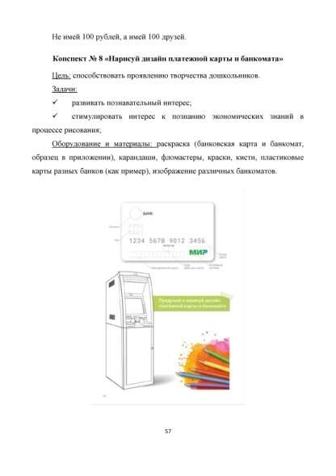

Slide 8
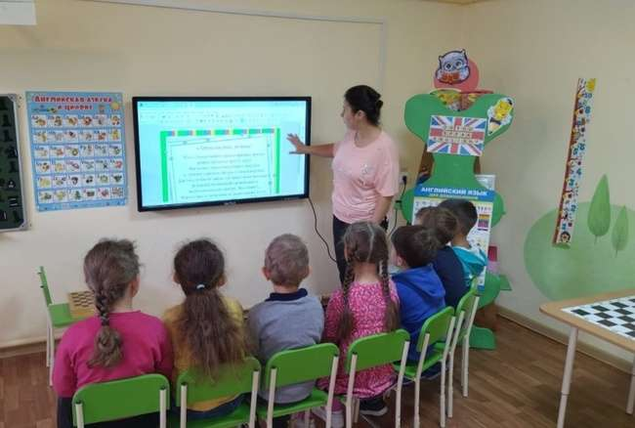
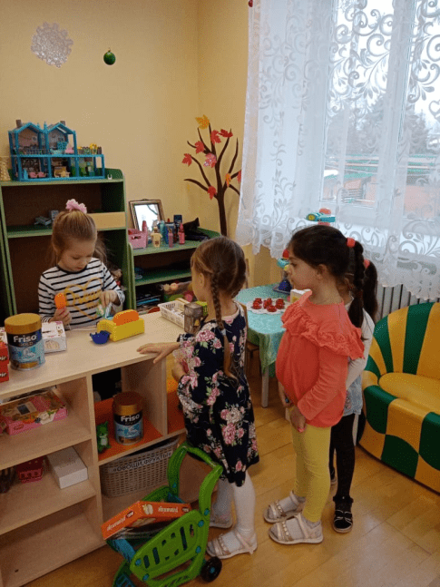
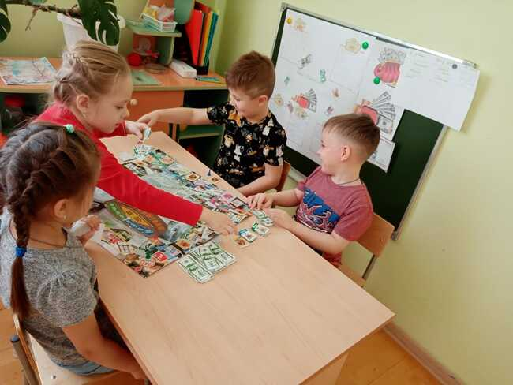
Организация РППС

Slide 9
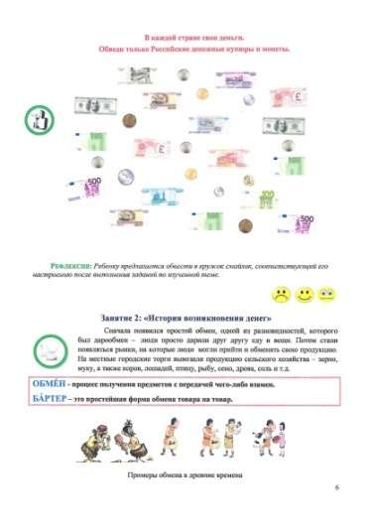
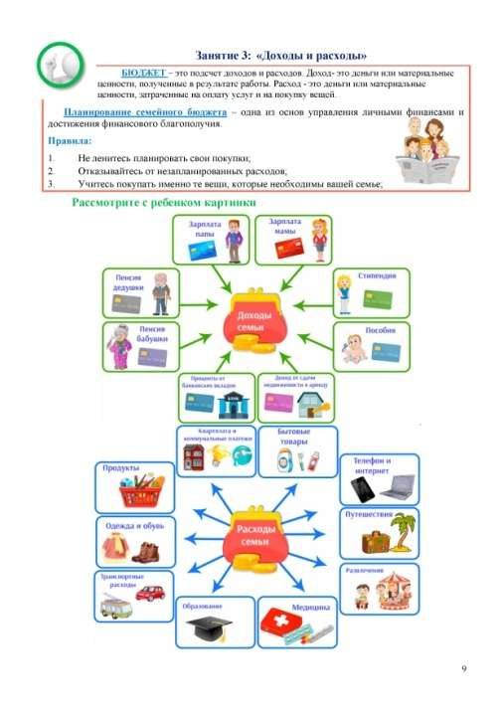
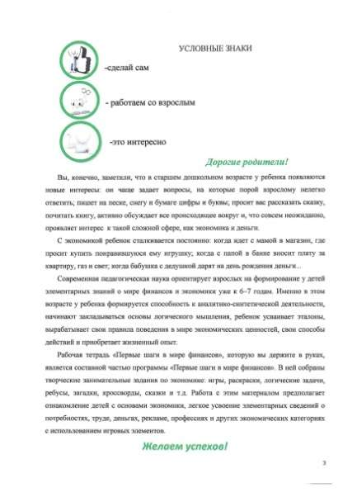
Рабочая тетрадь

Slide 10
Краевой конкурс методических разработок по финансовой грамотности для педагогов ДОО «Финансовая грамотность в зеркале педагогического мастерства»
Кущевский район
Ленинградский район
Ейский район
Абинский район
г.Сочи
Калининский район
г. Краснодар
Тихорецкий район
Староминский район
г. Армавир
Усть-Лабинский район

Slide 11
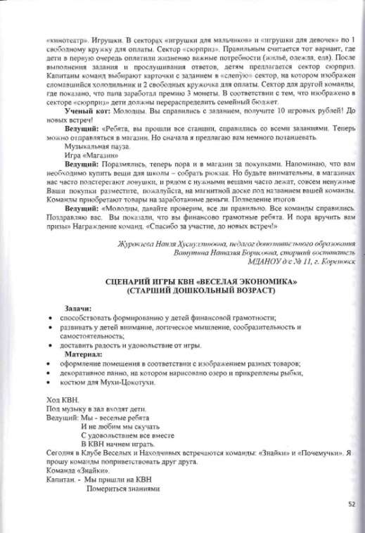
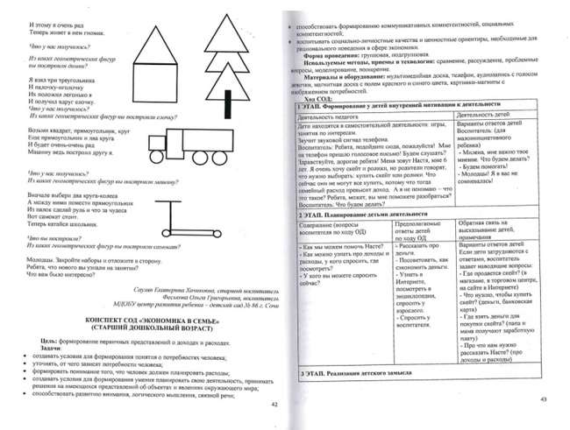
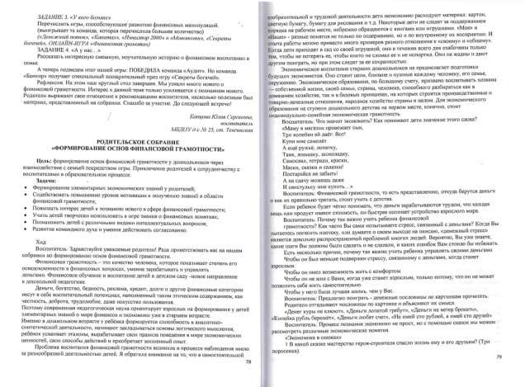
Сборник работ участников конкурса методических разработок по финансовой грамотности

Slide 12
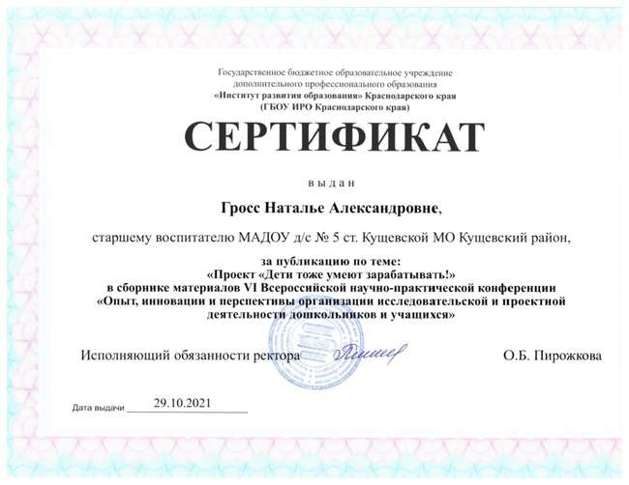
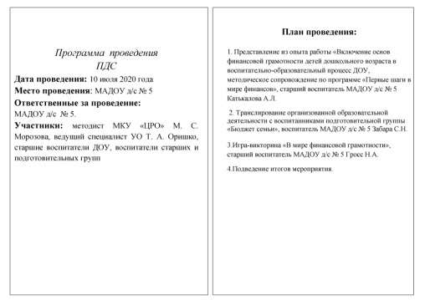
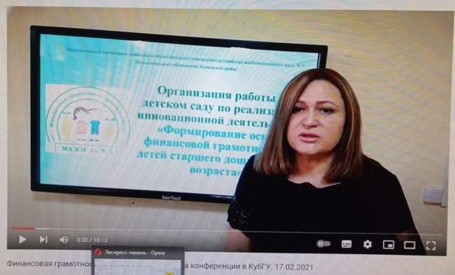
Диссеминация опыта работы

Slide 13
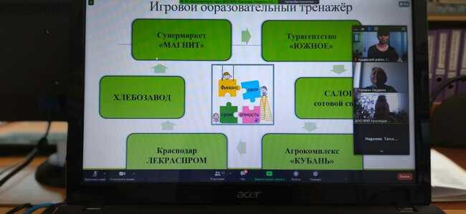
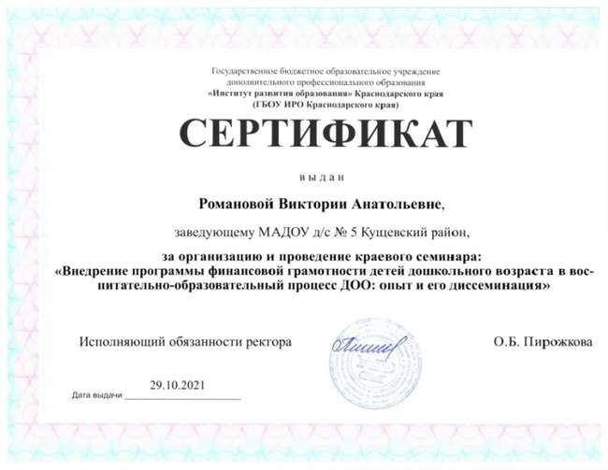
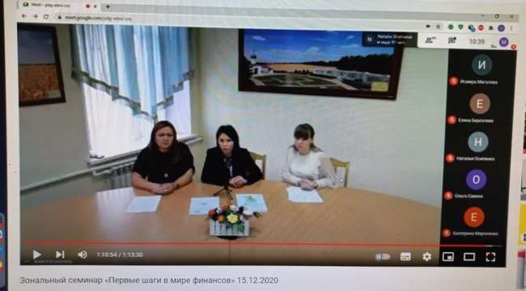

Slide 14
Социальное партнерство

Slide 15
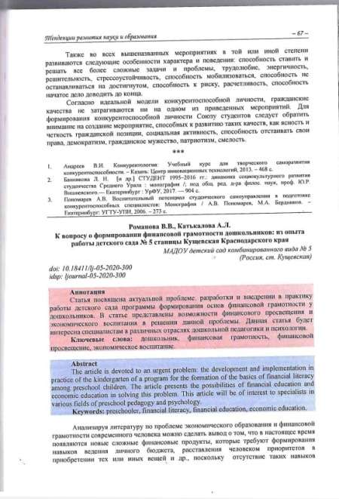
Транслирование опыта работы

